Slide 1
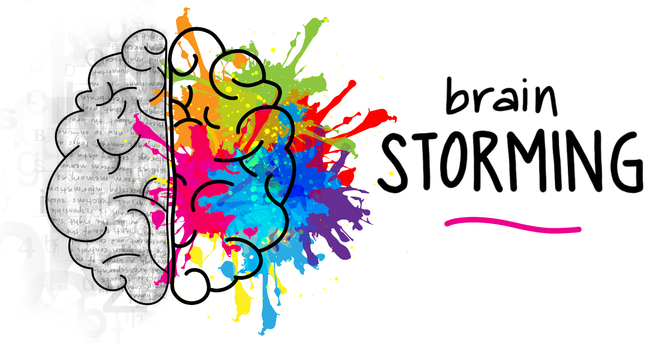

Slide 2
Was ist Brainstorming?
Ursprünglich von Alex F. Osborn.
Brainstorming ist eine Kreativitätstechnik, die dazu dienen soll neue Ideen, Lösungen und Schlussfolgerungen für ein Problem oder eine Fragestellung zu finden.
Dabei soll… (nach Osborn):
Grosse Anzahl an Ideen generiert werden.
Kritik zurückgehalten werden.
Abgefahrene Ideen willkommen geheissen werden.
Verschiedene Ideen kombiniert und darauf aufgebaut werden.

Slide 3
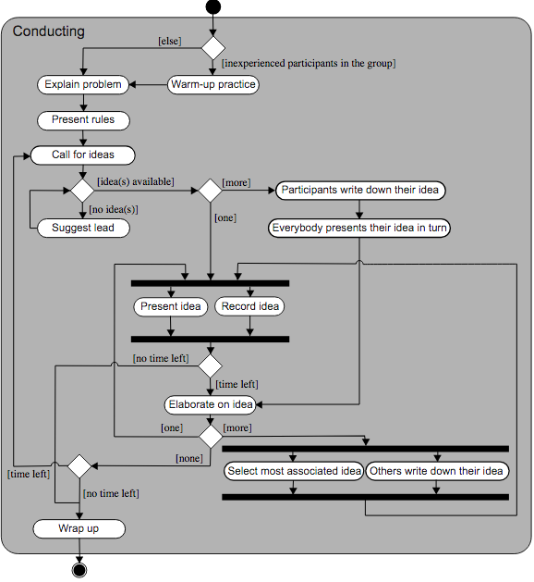

Slide 4
Vorgehen: was muss beachtet werden?
Gruppenbildung: 5-20 Personen, aber auch alleine möglich
Klare Definition eines Problems oder einer Fragestellung.
Ideenfindung: Grosszügig zeitlich begrenzen, alles ist erlaubt. Schriftlich/Anonym.
Zusammentragen: Werte- und kritikfrei die Ideen teilen.
Auflockerungsübungen: Gehirn zurück setzen durch Ablenkung vom Thema.
Ideenfindung Runde 2: Ideen aus Runde 1 klauen und weiterentwickeln.
Zusammentragen und Auswerten: Jetzt kann evaluiert und bewertet werden.

Slide 5
Vorteile
Nachteile
Zusammentragen vielfältiger und abweichender Erfahrungen.
Kreation vieler, divergenter und auch bizarrer Ideen in kurzer Zeit.
Selbst verstärkender Prozess: Ideen generieren neue Ideen.
Einfach durchzuführen.
Starke Persönlichkeiten können den Prozess dominieren.
Geringe optische Anreize.
Möglichkeit zur Blamage.
Viel Nachbearbeitung bei grosser Anzahl Ideen.

Slide 6
Anwendung
Unterrichtsvorbereitung.
Als aktivierendes Einstiegselement.
Vorgabe bei Gruppenarbeiten.

